Slide 1
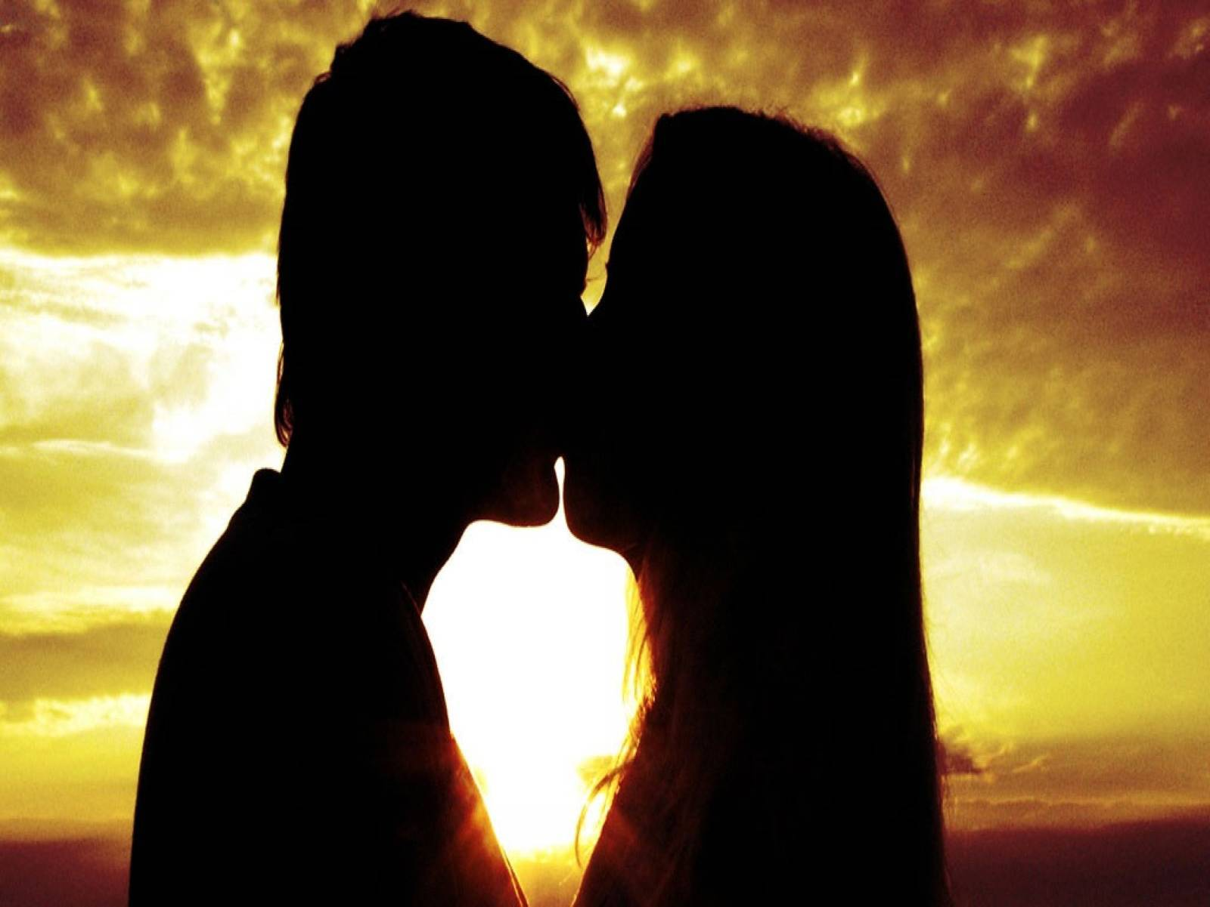


Mari Tere

Slide 2
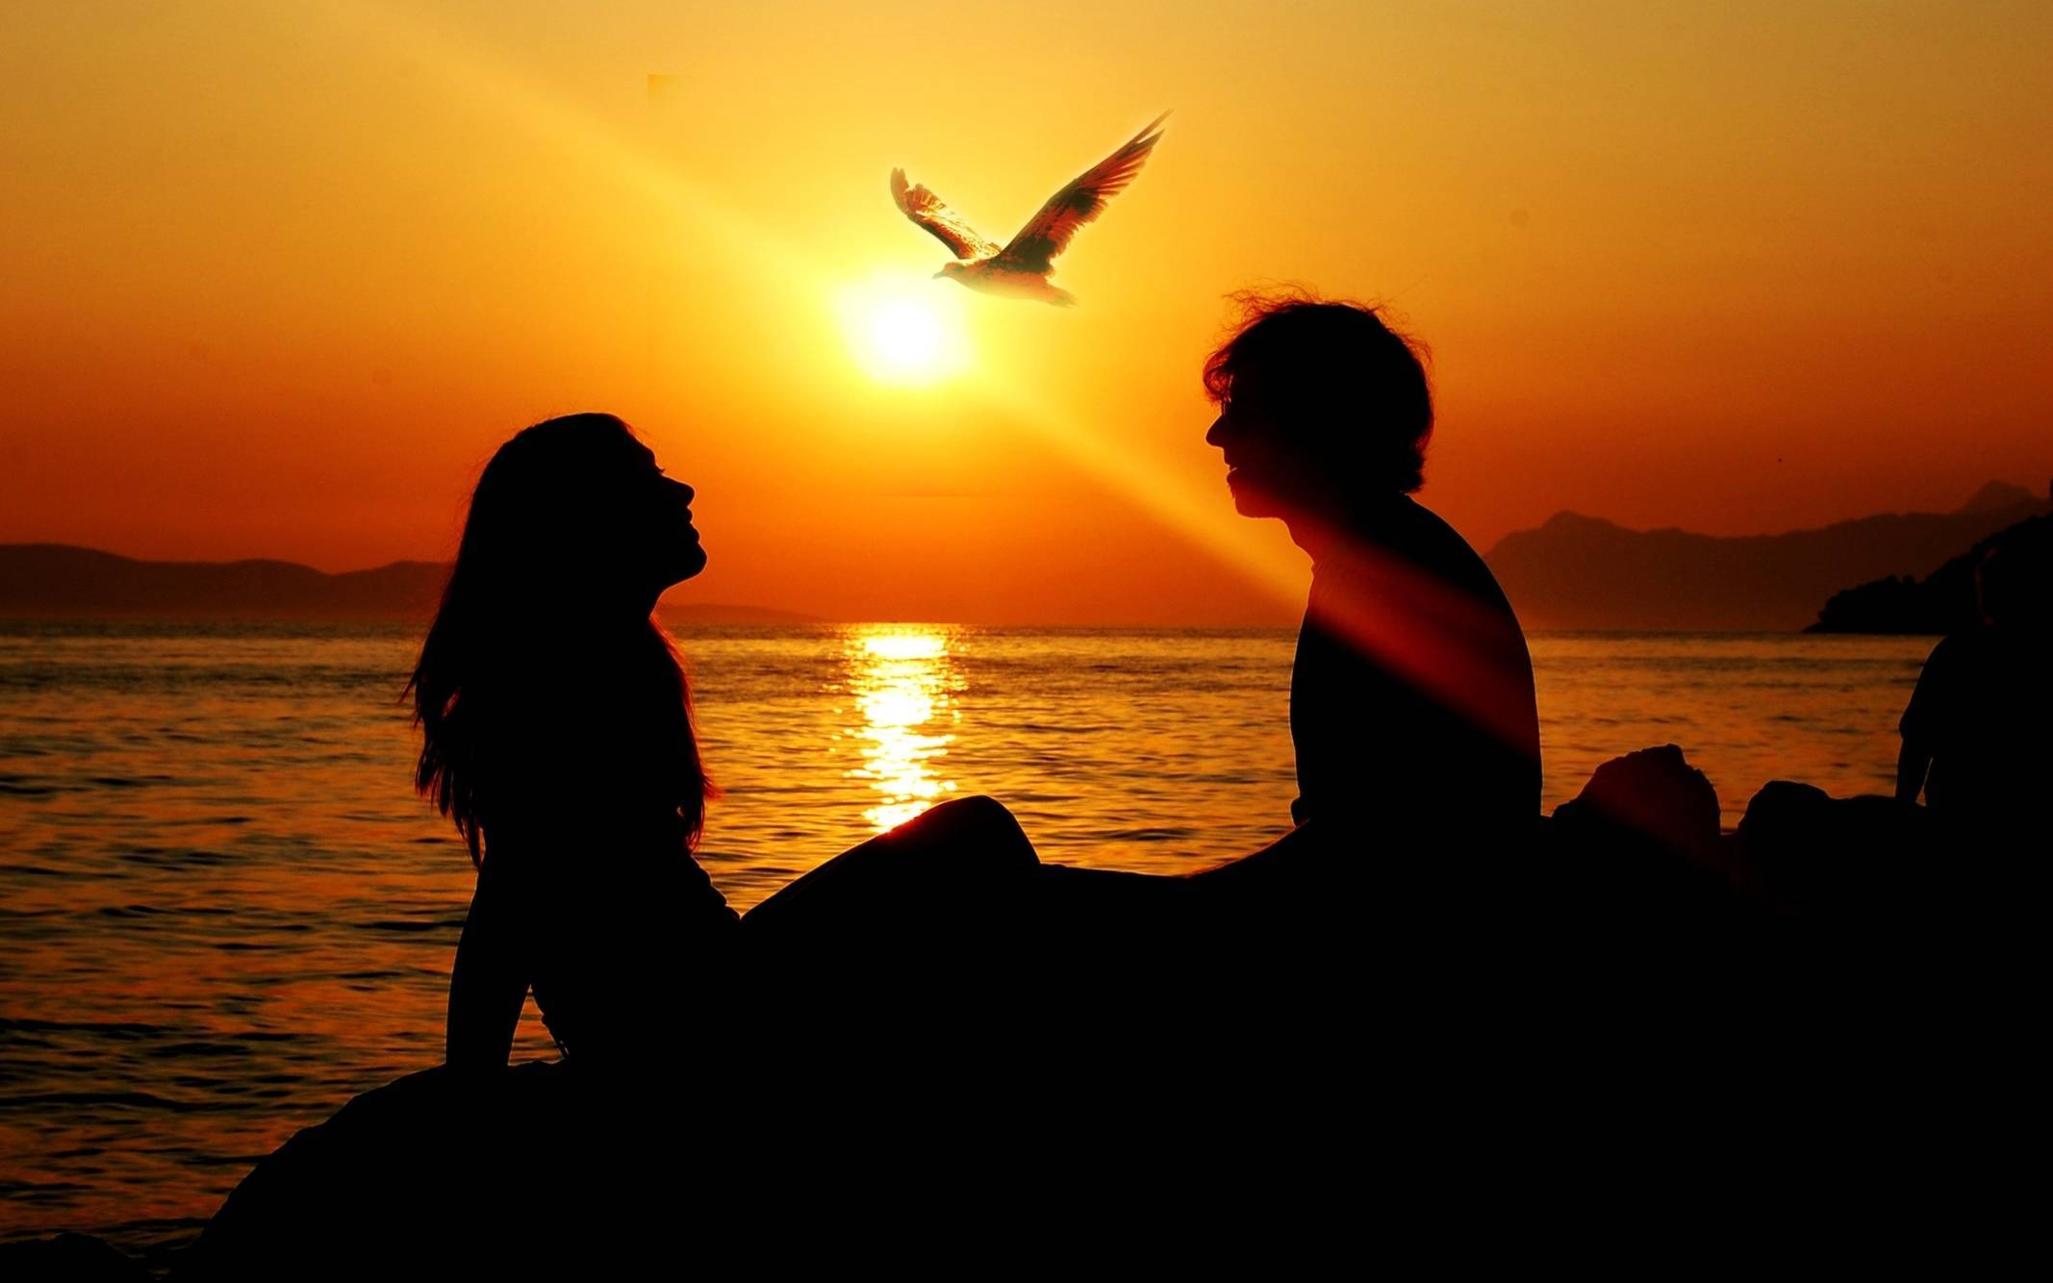

Mari Tere

Slide 3
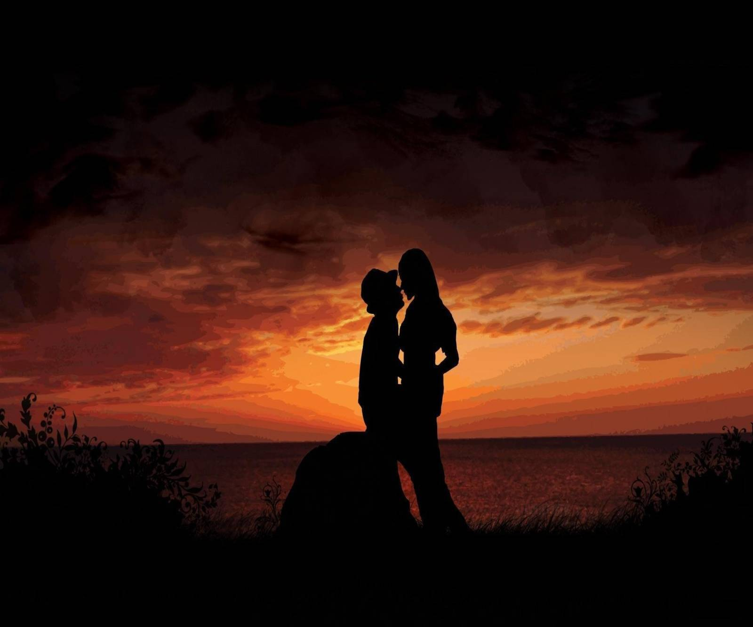
Mari Tere

Slide 4
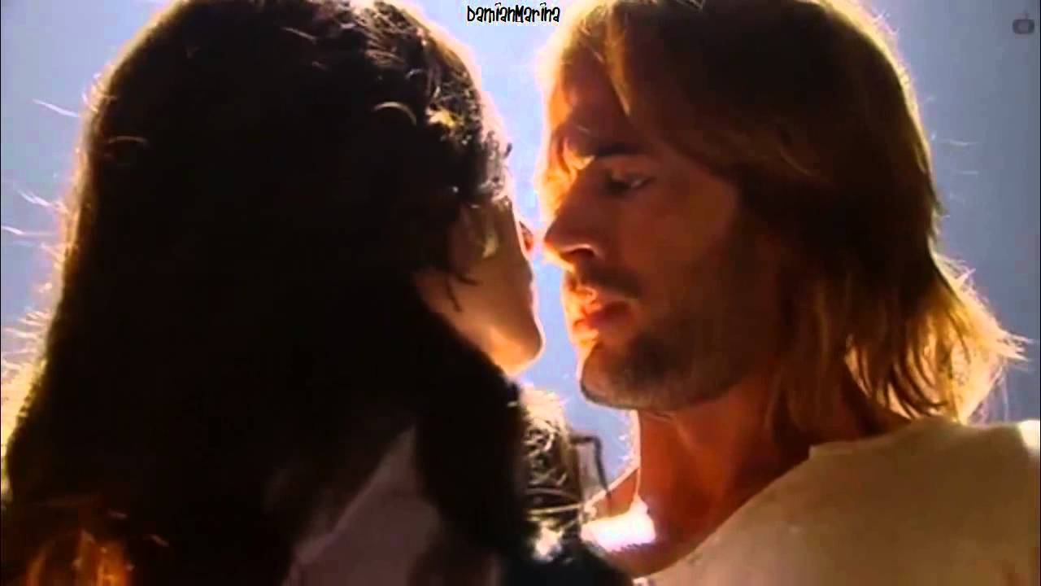

Yo ya me despedía.... y palpitante
cerca mi labio de tus labios rojos,
Mari Tere

Slide 5
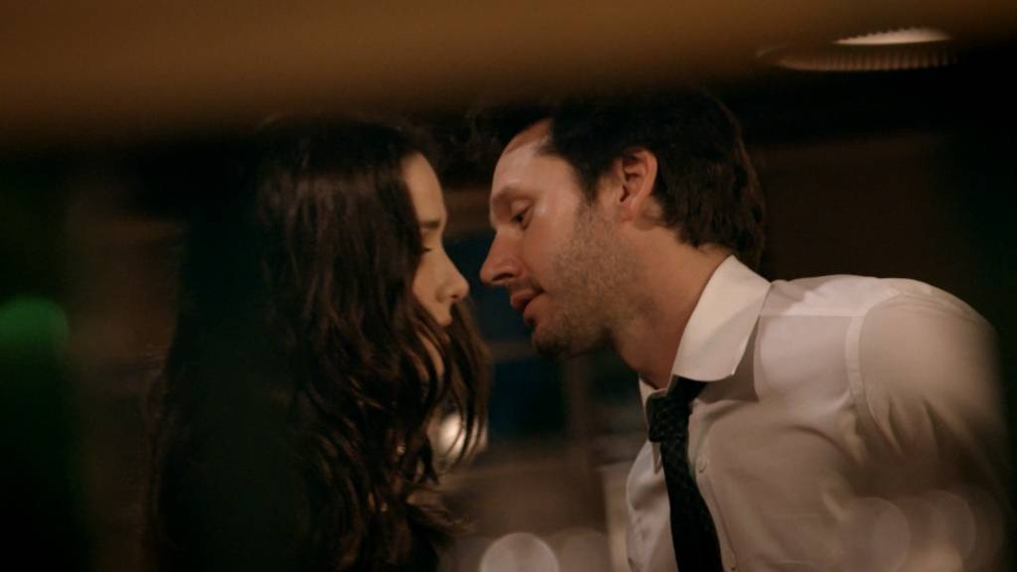

Mari Tere
«Hasta mañana», susurraste;
yo te miré a los ojos un instante

Slide 6
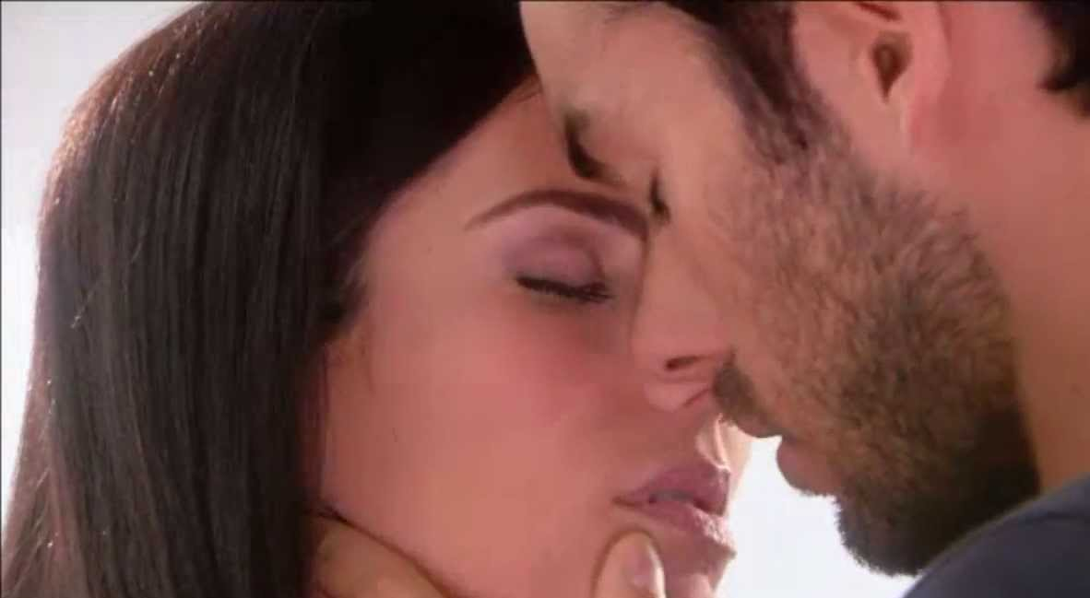

Mari Tere
y tú cerraste sin pensar los ojos

Slide 7
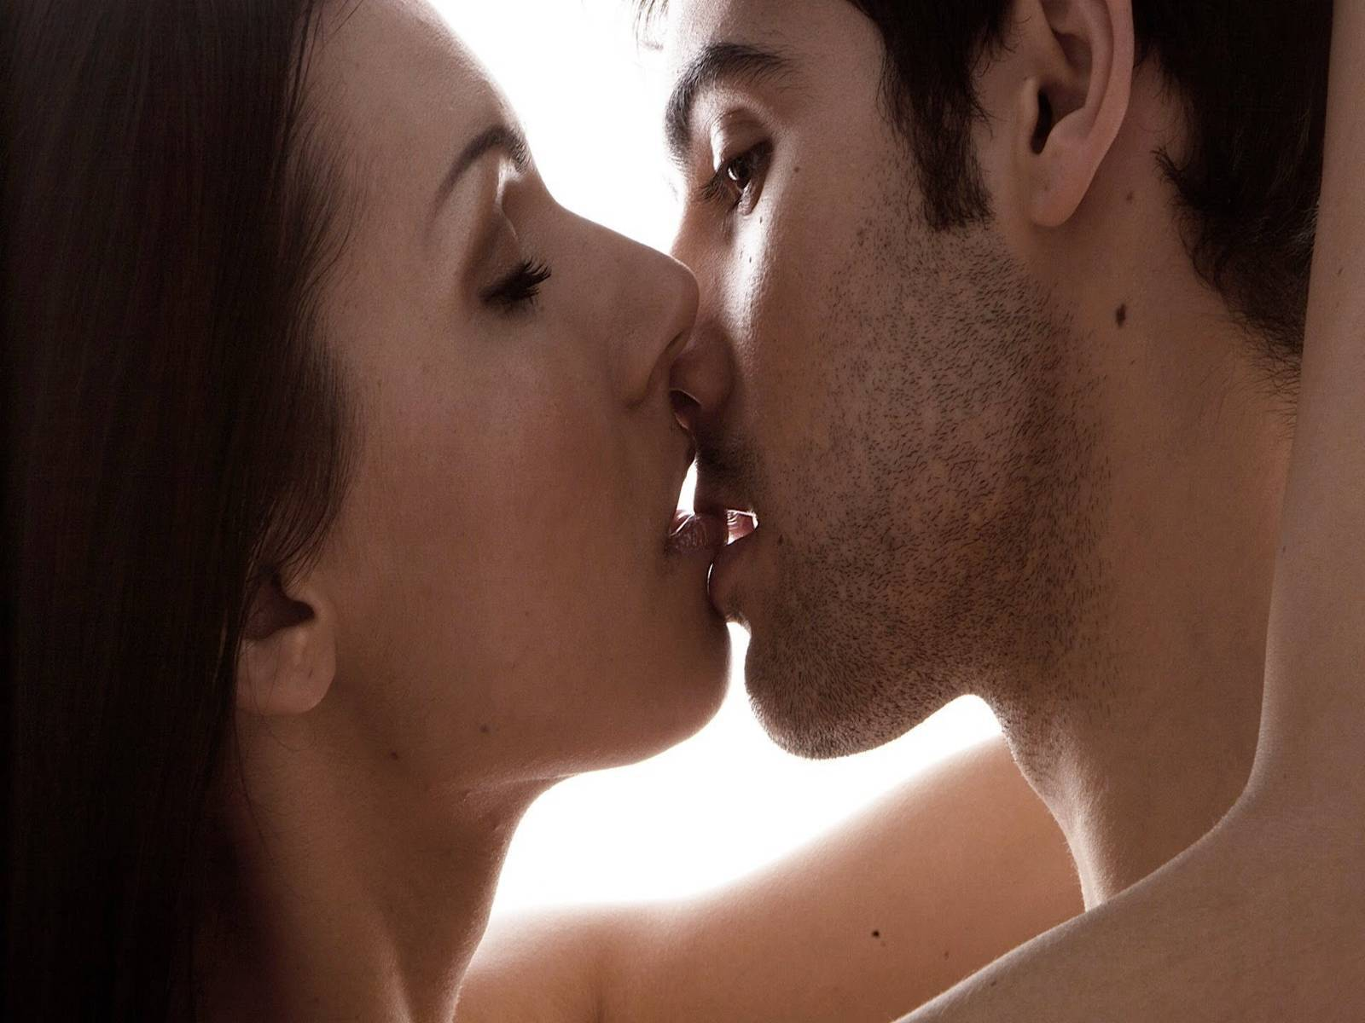

y te di el primer beso:
Mari Tere

Slide 8
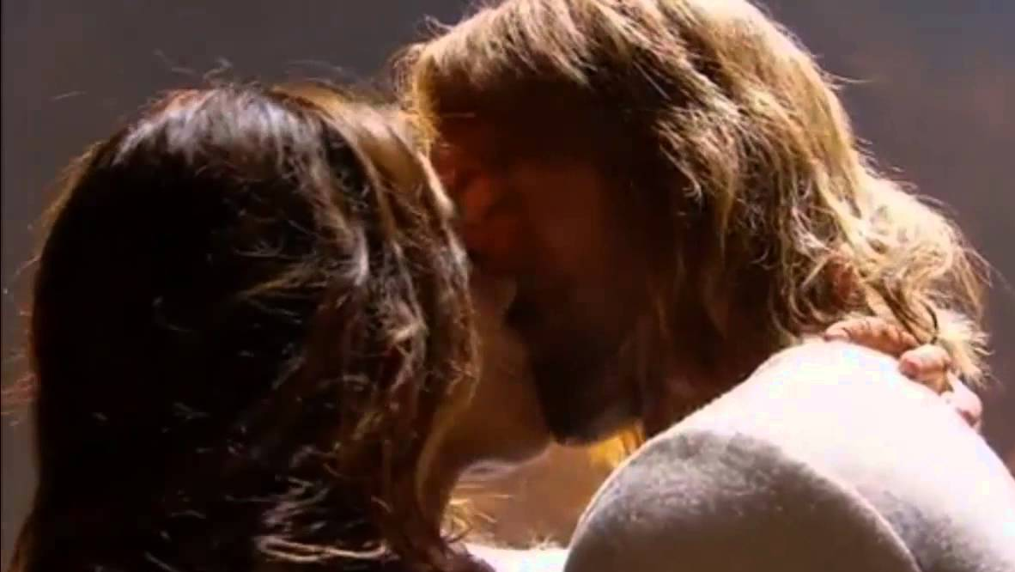
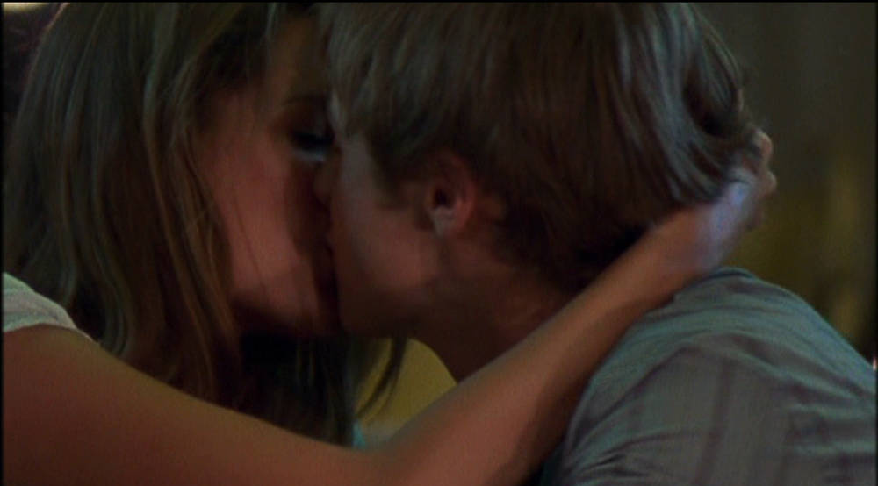
Mari Tere

Slide 9
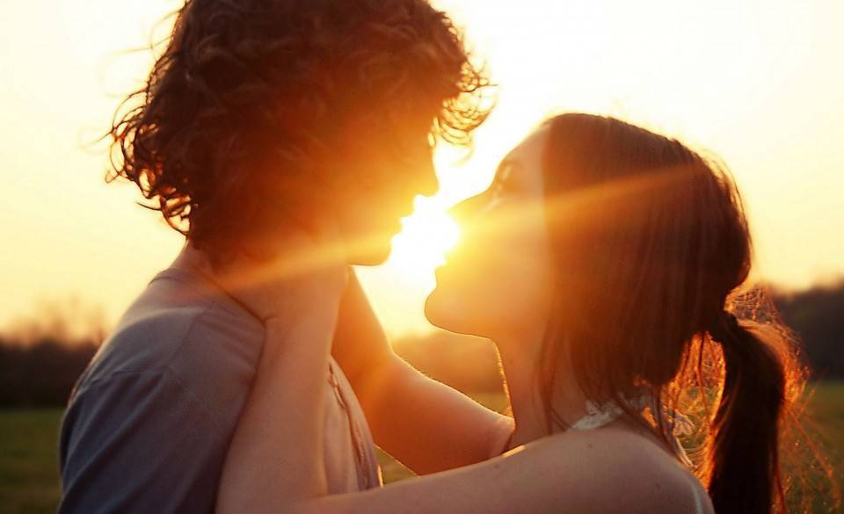

alcé la frente
iluminado por mi dicha cierta.
Mari Tere

Slide 10
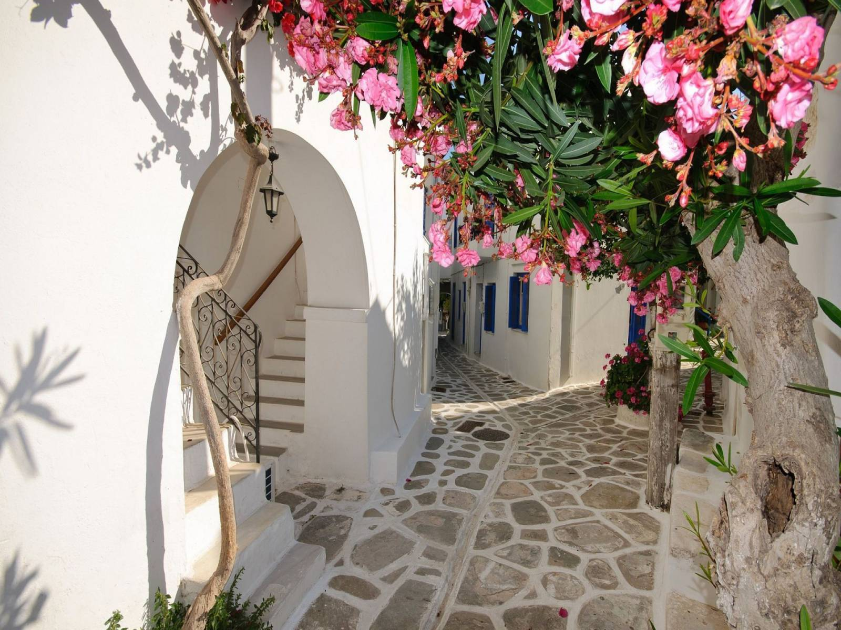
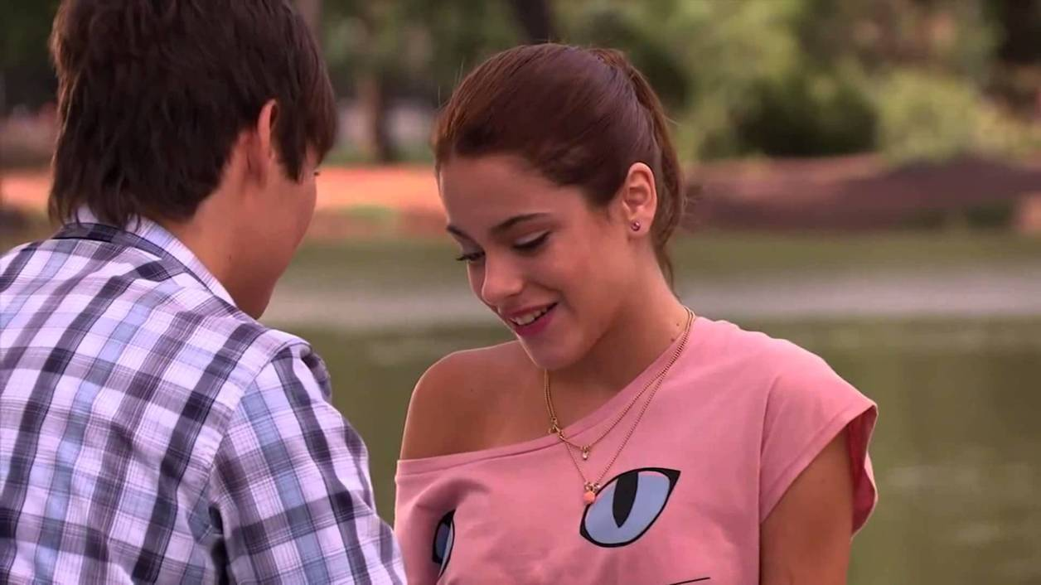
Mari Tere

Slide 11

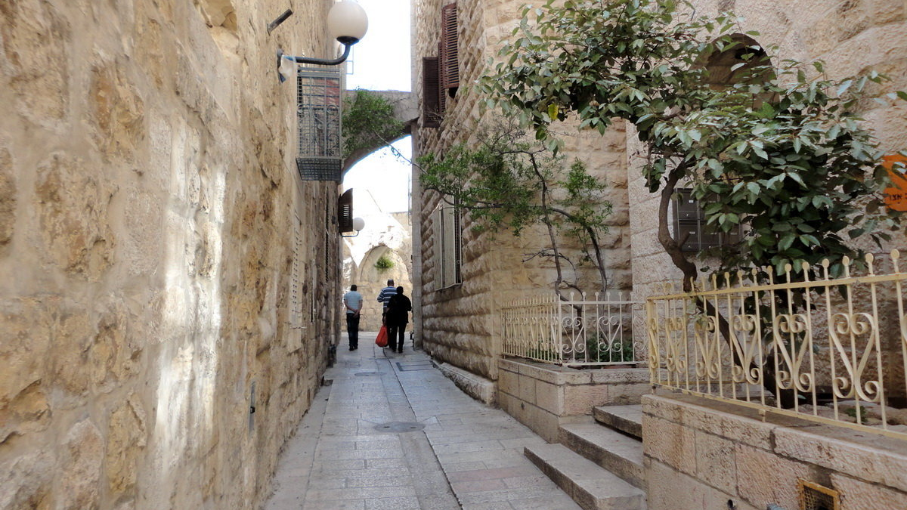
Mari Tere
Salí a la calle alborozadamente

Slide 12
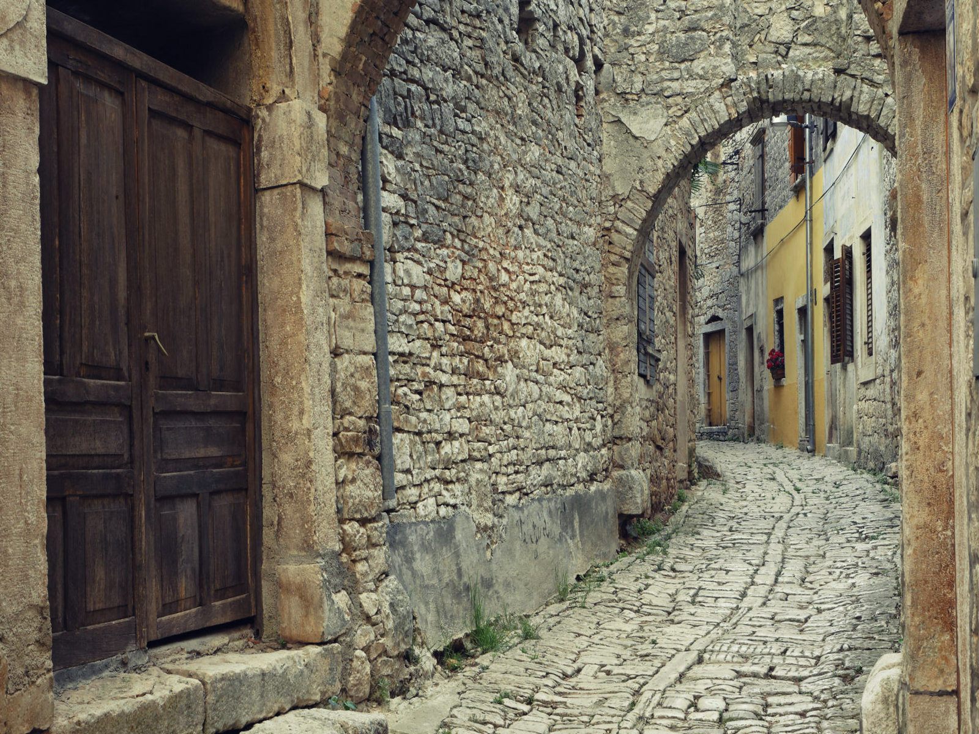

mientras tú te asomabas a la puerta
mirándome encendida y sonriente.
Mari Tere

Slide 13

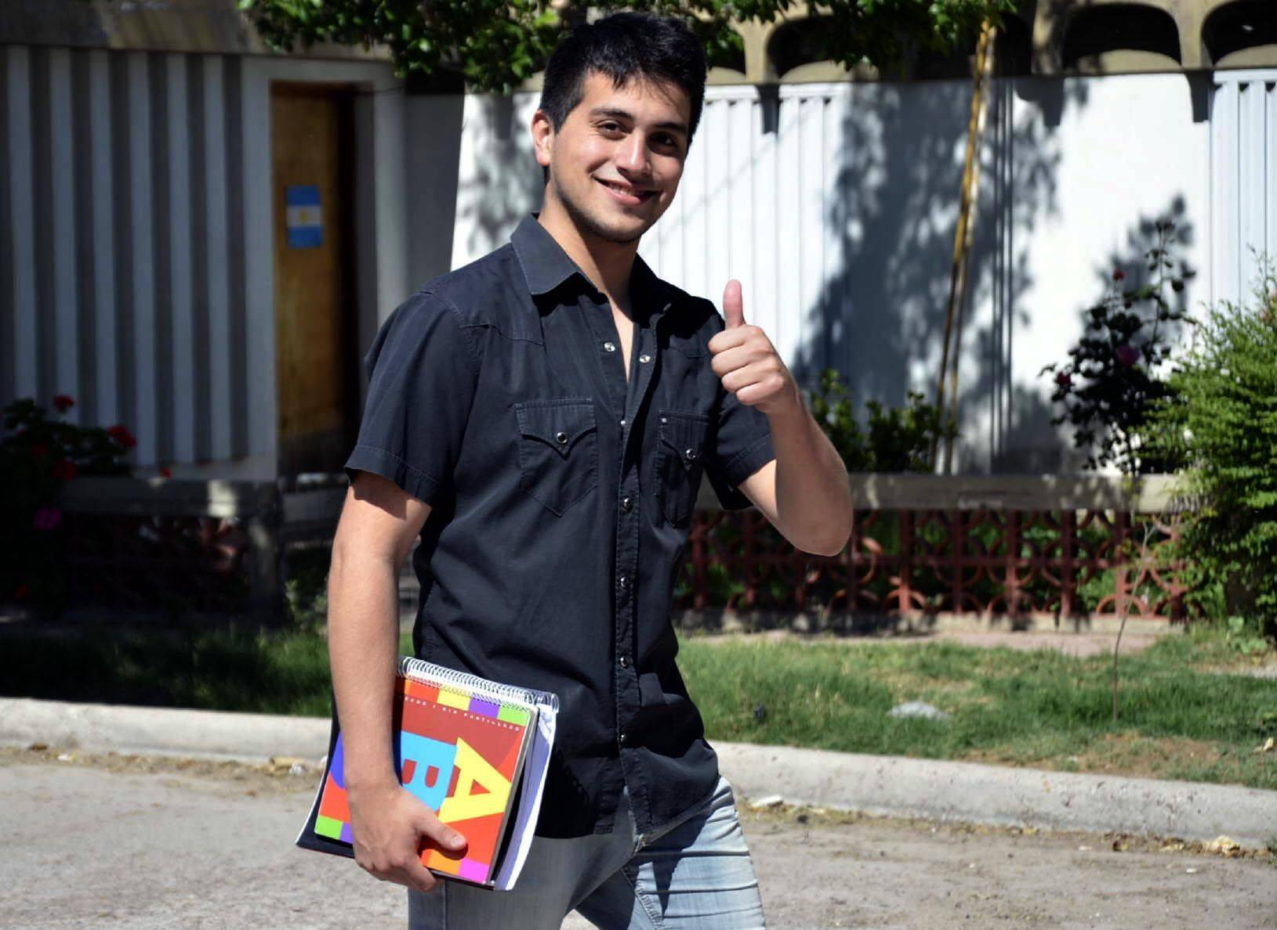
Volví la cara en dulce arrobamiento,
y sin dejarte de mirar siquiera,
Mari Tere

Slide 14
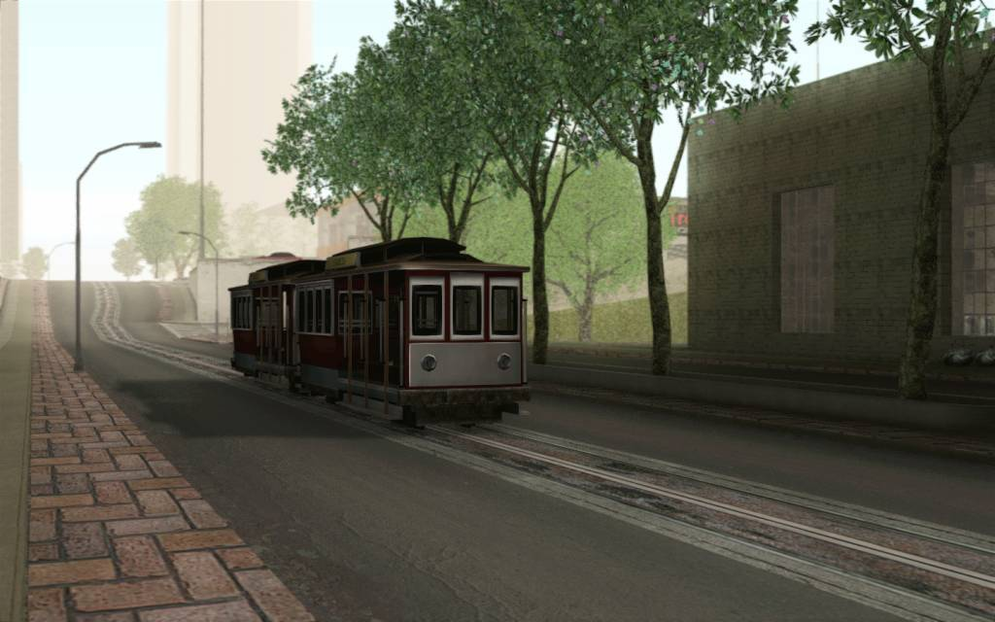
Mari Tere
salté a un tranvía en raudo movimiento

Slide 15
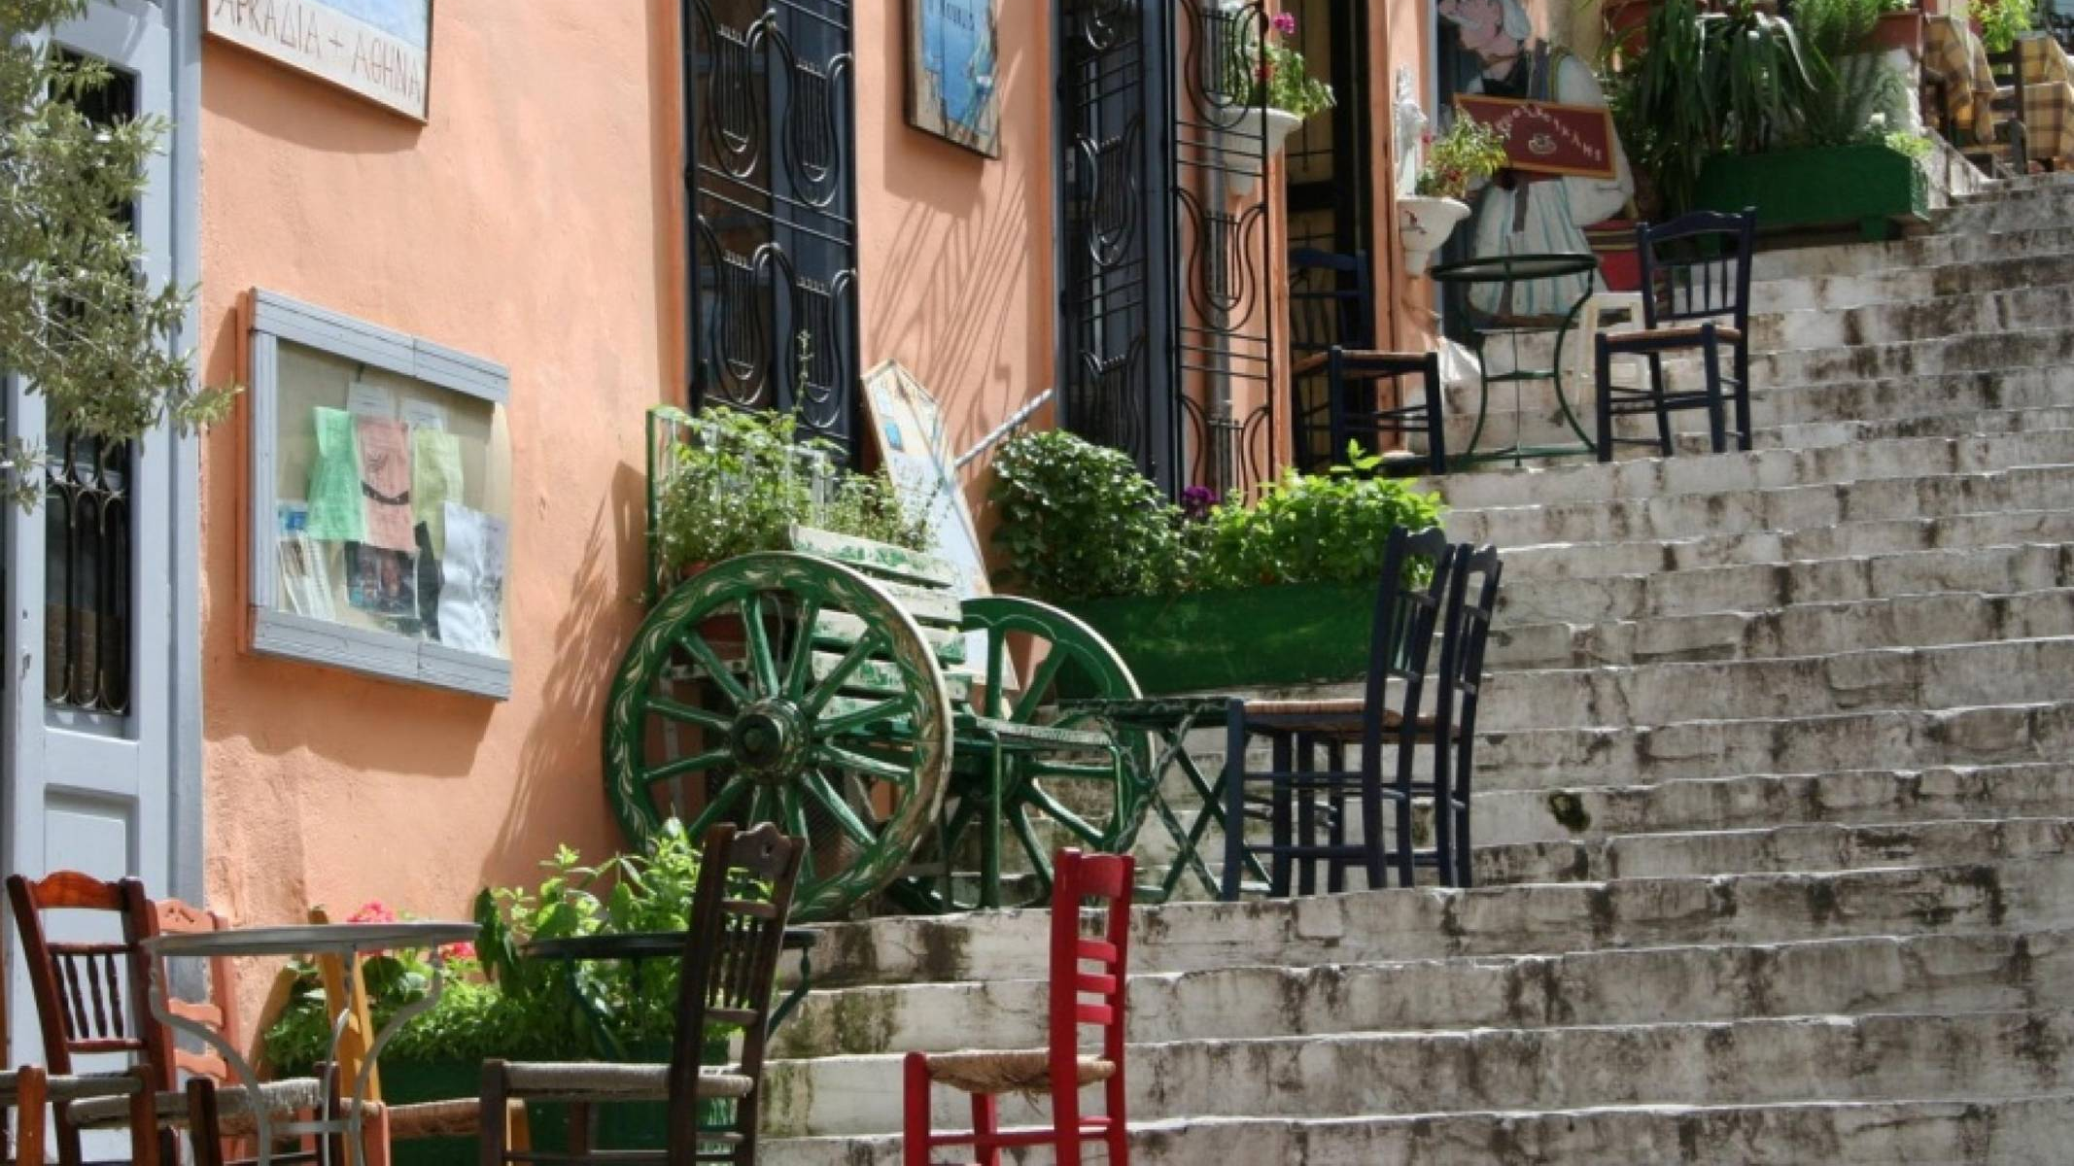
y me quedé mirándote un momento
y sonriendo con el alma entera,
Mari Tere

Slide 16
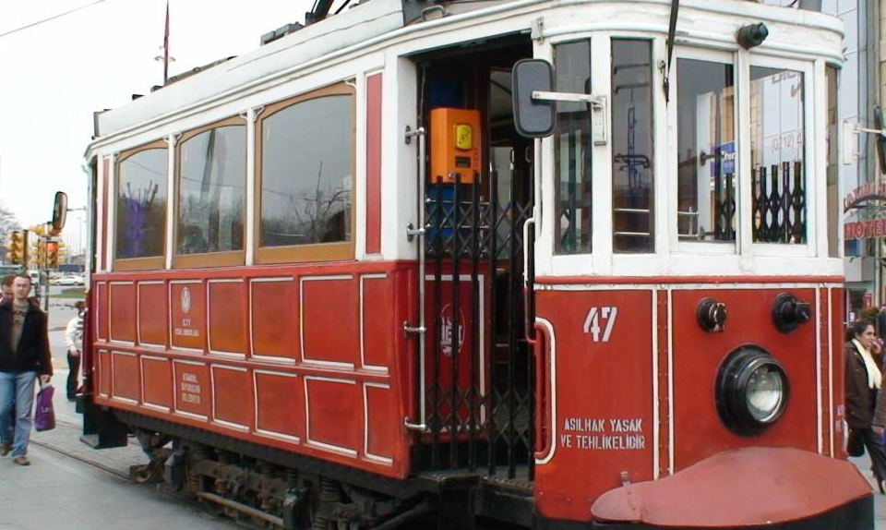
y aún más te sonreí...
Mari Tere

Slide 17
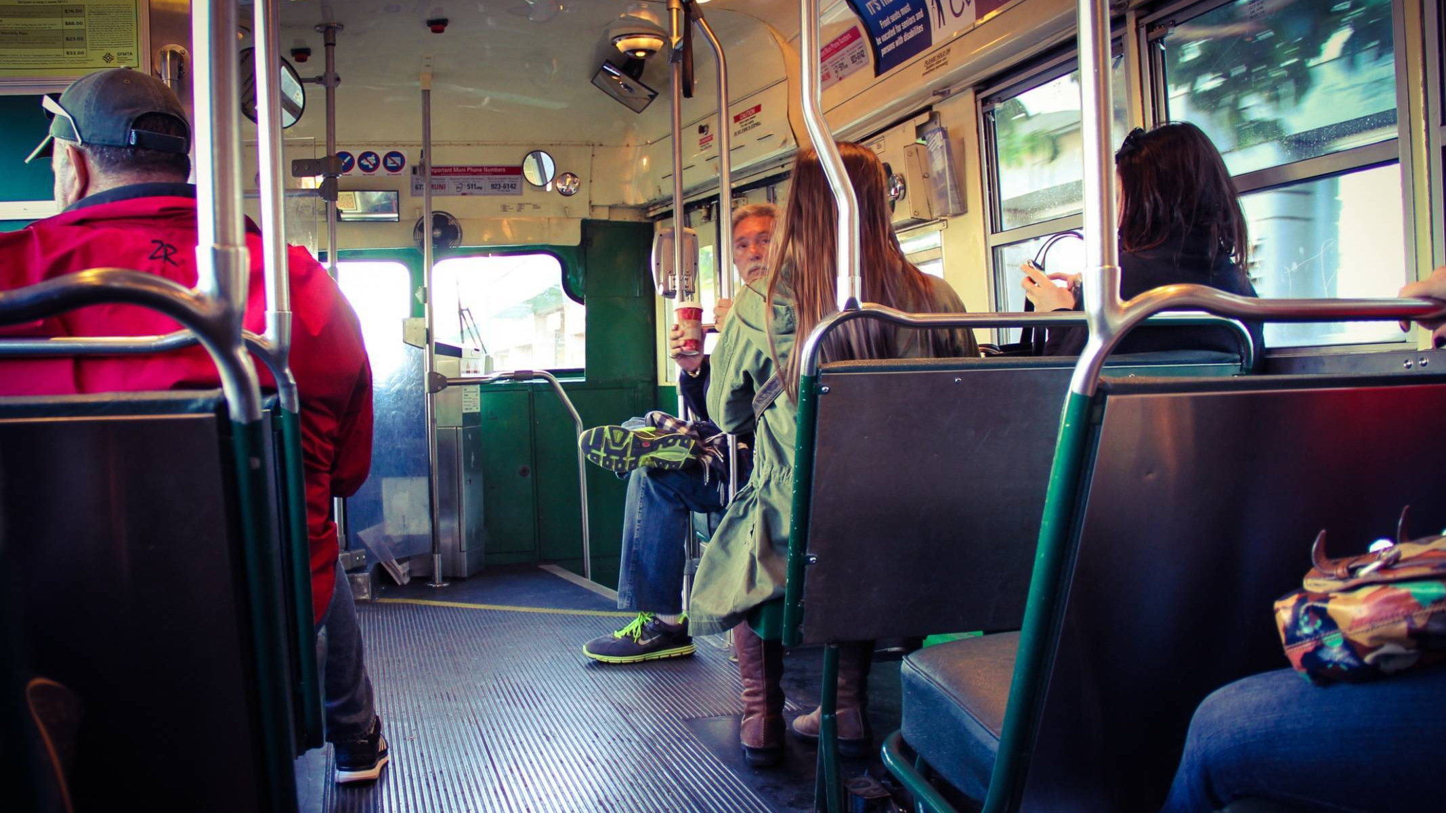
Y en el tranvía
a un ansioso, sarcástico y curioso,
que nos miró a los dos con ironía,
Mari Tere

Slide 18


le dije
poniéndome
dichoso:
«Perdóneme,
Señor
esta alegría.»
Amado Nervo
Mari Tere

Slide 19

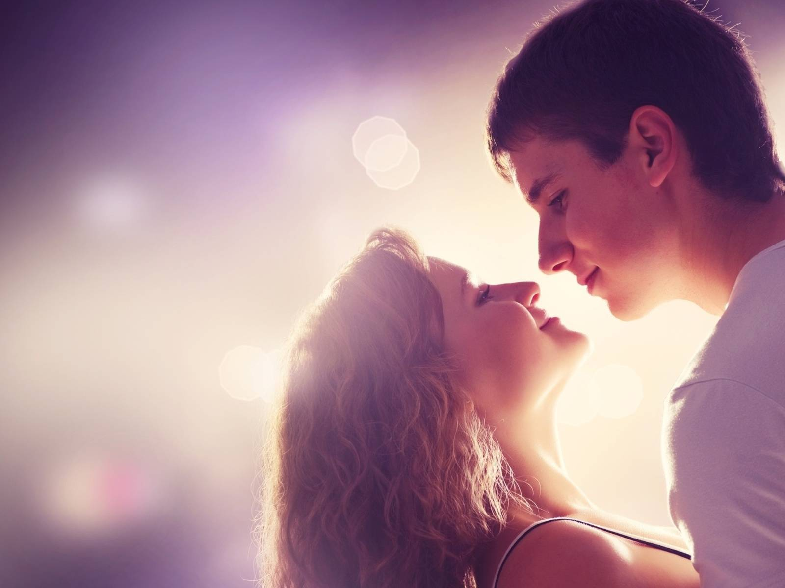
Mari Tere

Slide 20
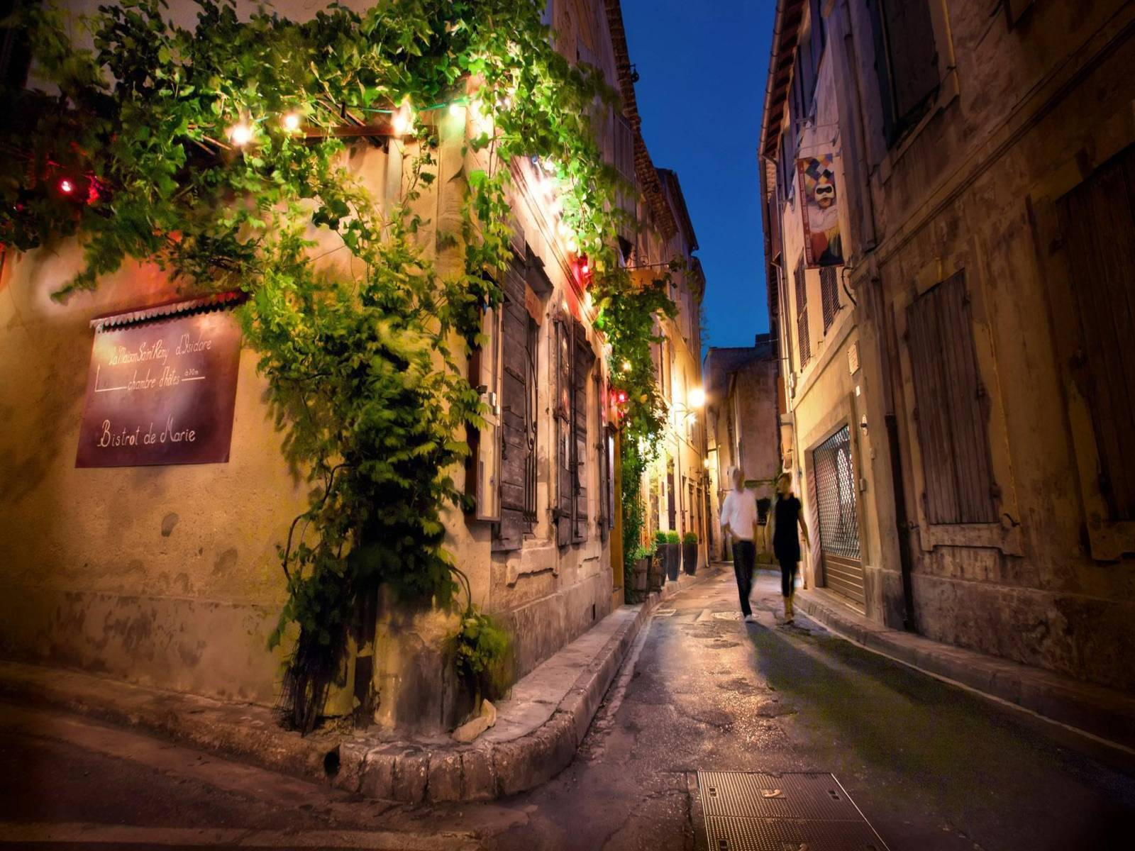

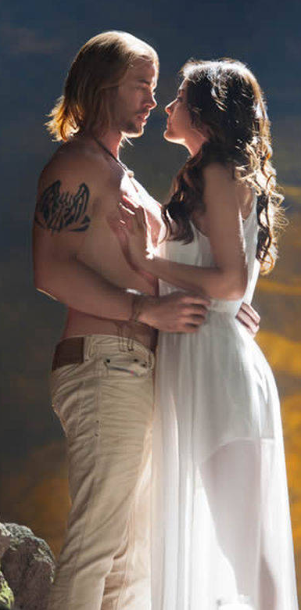
Mari Tere

Slide 21
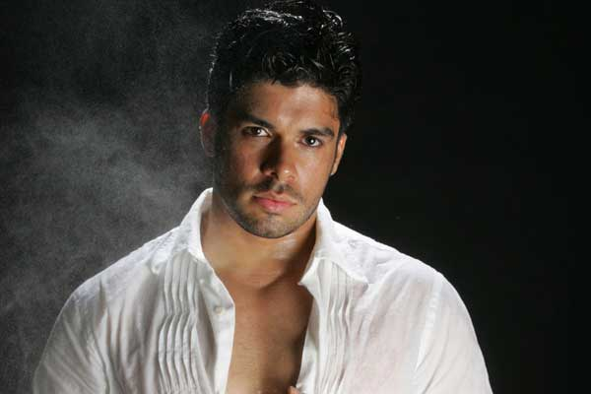


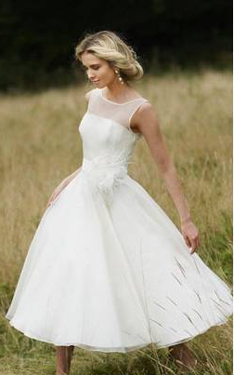
Mari Tere

Slide 22
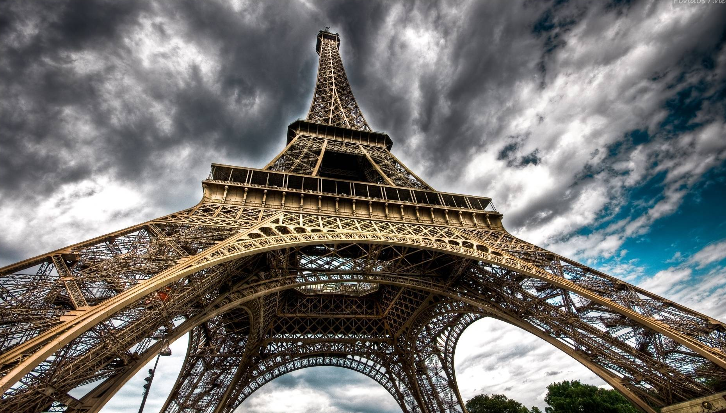
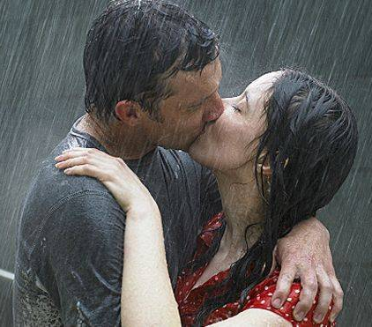
Mari Tere

Slide 23

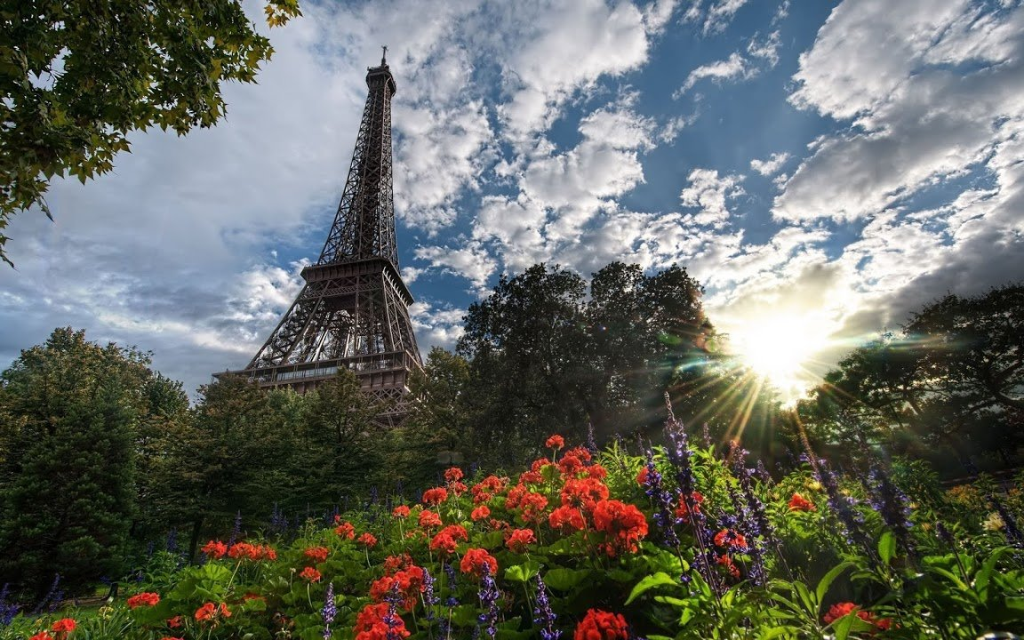
Mari Tere

Slide 24

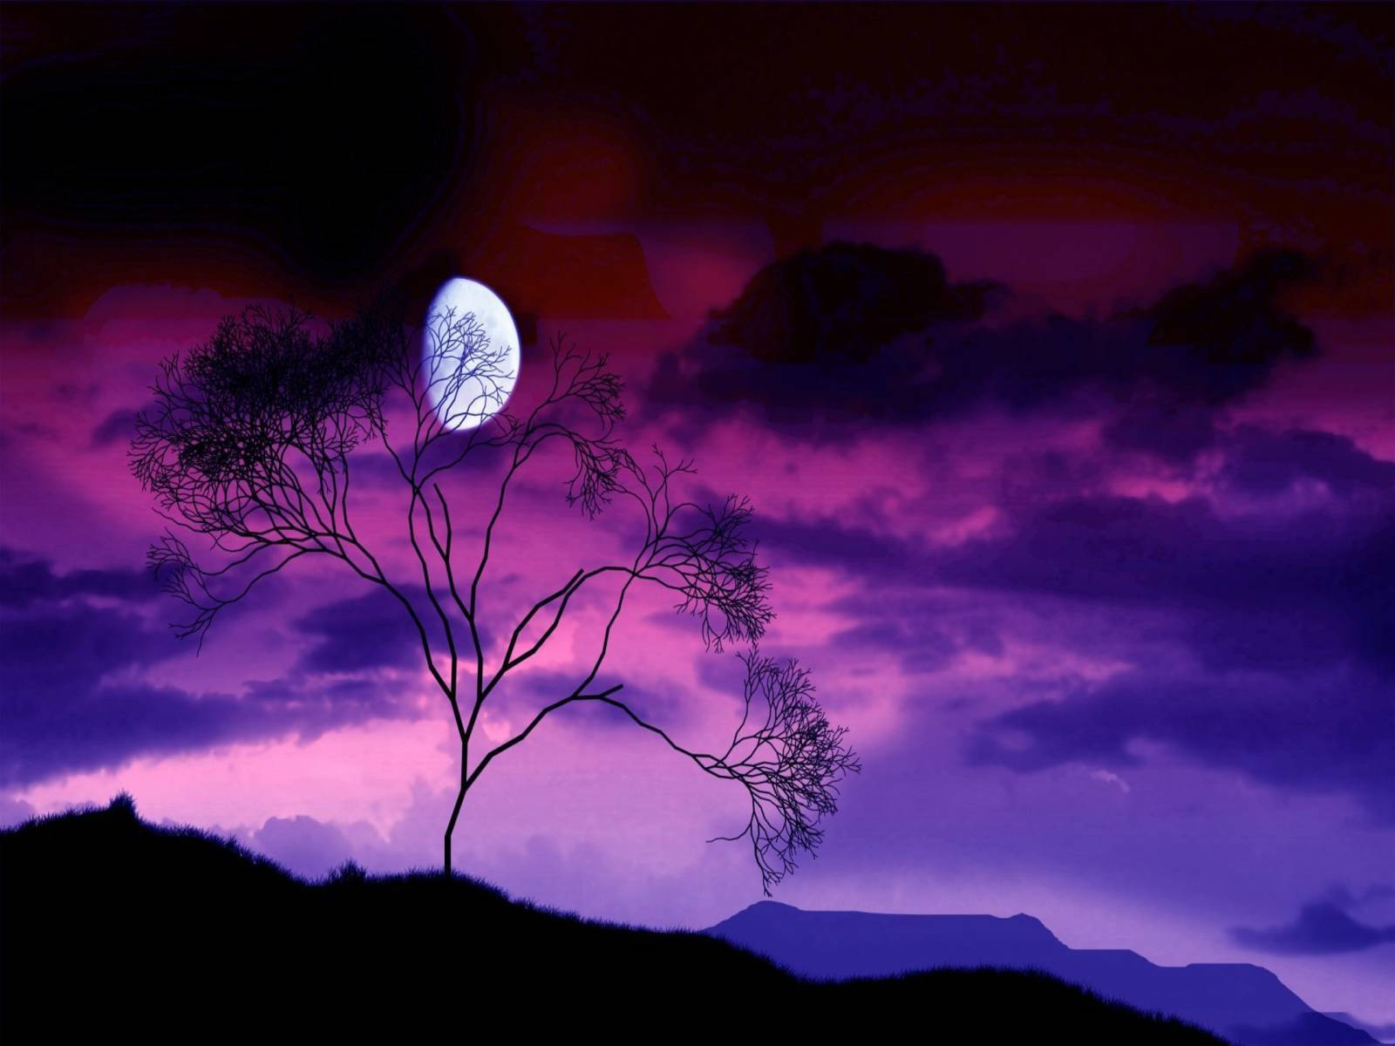
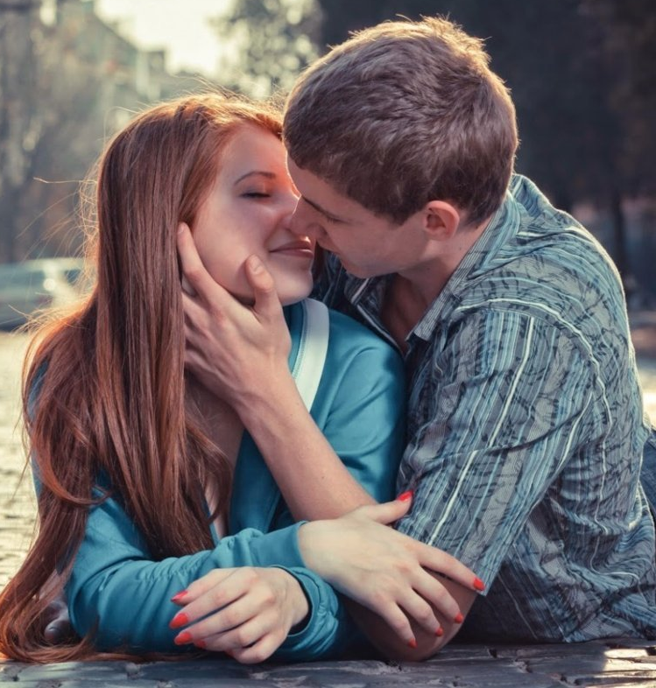
Mari Tere

Slide 25
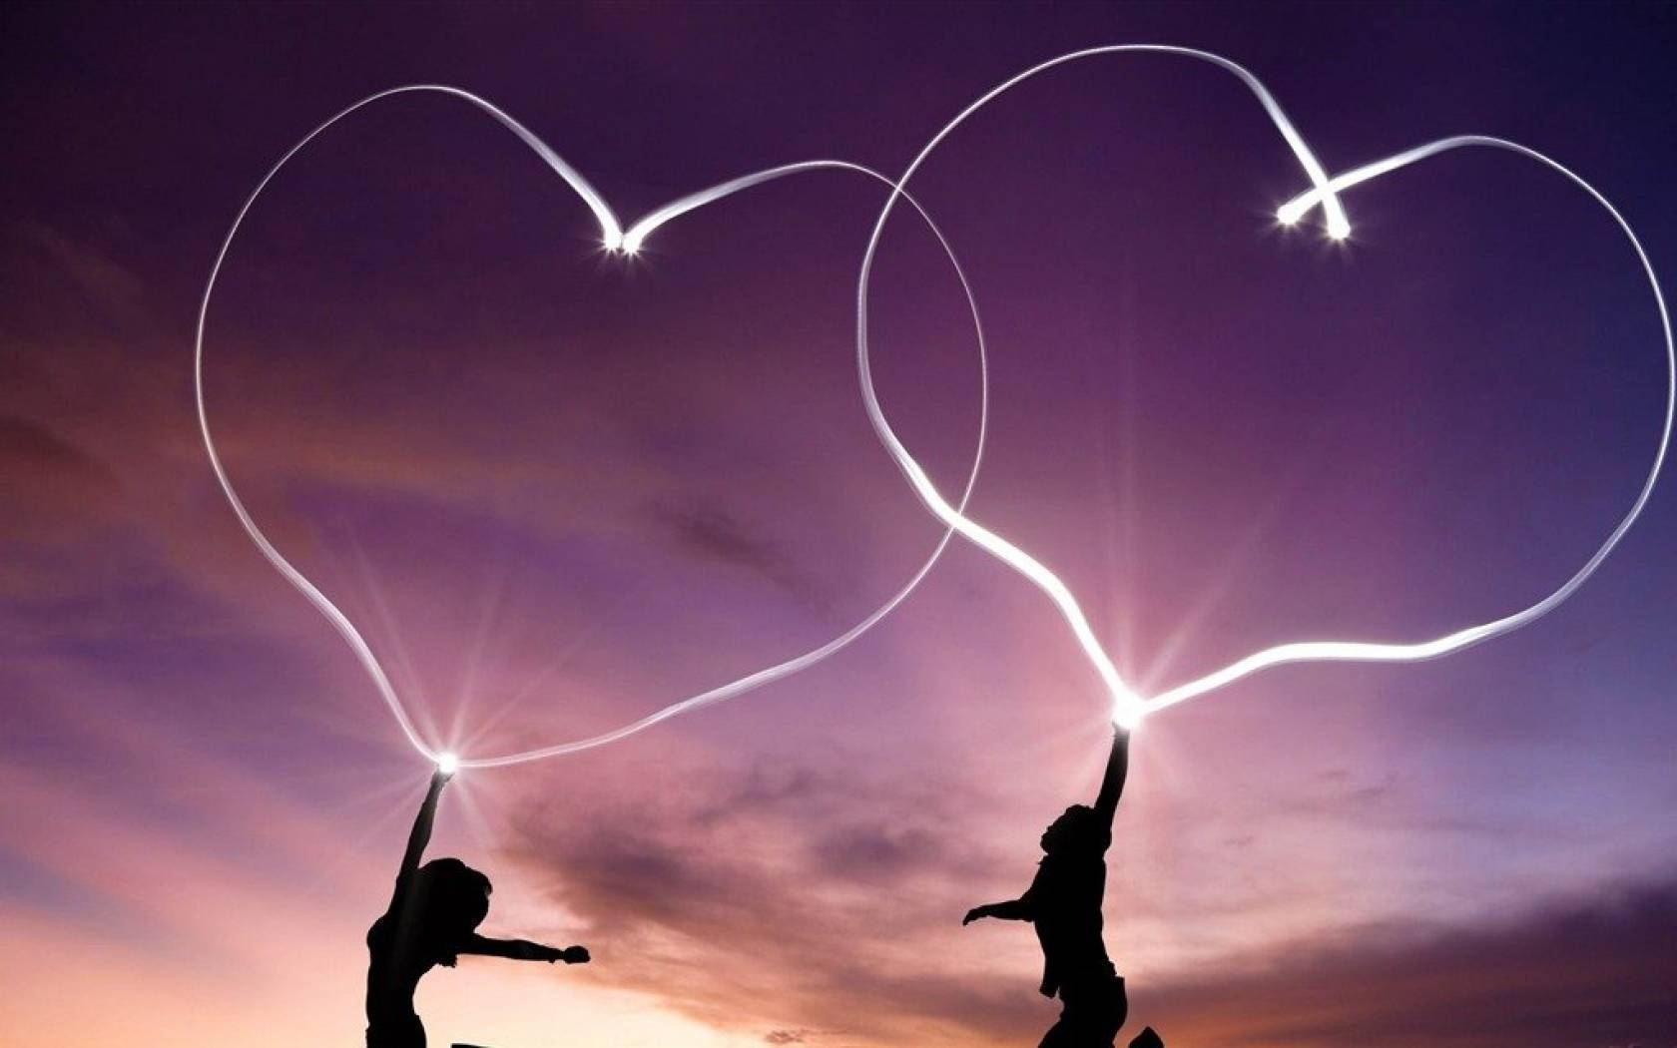
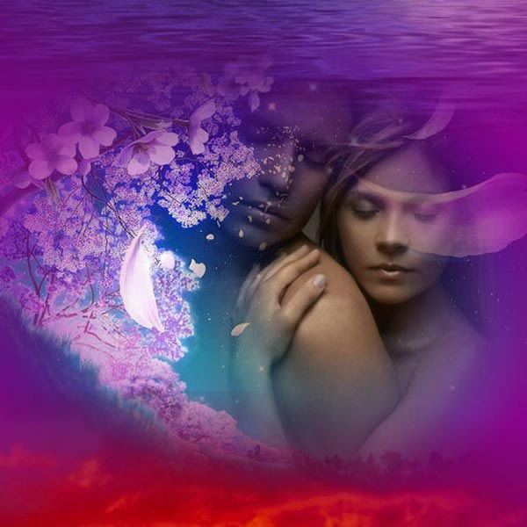
Diseño
María Teresa Espín
Música
Charles Aznavour-Mireille Mathieu
“Une Vie D´amour”
2015
Mari Tere

Slide 26
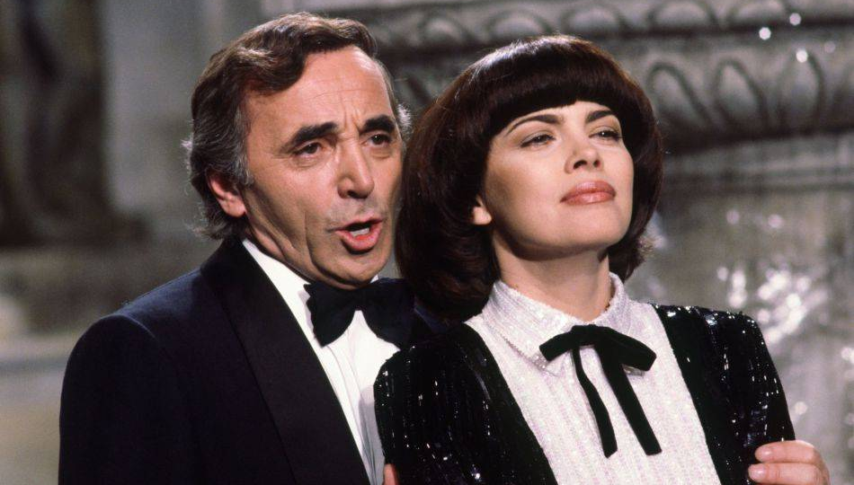

Mari Tere

Slide 27


Mari Tere

Slide 28







¿Te ha gustado?
Puedes ver más entrando
Aquí
Además puedes recibir powerpoints en tu correo electrónico suscribiéndote aquí:

